Slide 1

JUNIORER -
FINNS DOM?
Diskussion
Falkenberg 21 maj 2016

Slide 2
Var är vi och hur kom vi dit?
Hur ser det ut idag?
Varför har antalet juniorer minskat?
Vad tycker vi?
Den ”onda cirkeln”
Handlingsalternativ?

Slide 3
HUR SER SITUATIONEN UT – OCH HUR KOM VI DIT ?
”Juniorer” blev ett begrepp på andra halvan 60-talet med såväl svenska som internationella mästerskap.
Första JEM i Prag vann Sverige (bl a Gullberg och Morath)
God juniorrekrytering på 70-talet, bl a Malung
Oftast inget problem att ordna bridge i skolan, ex vis genom ”Fritt valt arbete”, ”Fria aktiviteter”
Stor konkurrens om platser i JSM, ofta flera kvalomgångar

Slide 4
SVENSK BRIDGE – DAGENS LÄGE
Såväl medlemsprofilen som spelprofilen har ändrats
Medelåldern har markant ökat
Spelviljan utanför klubben har minskat dramatiskt:
  Tidigare: ofta köer till silver- och guldtävlingar
  Nu: ofta inställda silver- och guldtävlingar
Ett stort undantag: Bridgefestivalen i Örebro
Juniorbridge: medlemsantalet nere från c:a 2 500 1991 till 301 2015-16. Sett i procent mot totalen: från c:a 17,9% till c:a 1,1 %
Elitjuniorerna kommer till största delen från bridgespelande föräldrar (som exempel: ingen av dagens U21 kommer från icke-bridgespelande föräldrar)

Slide 5
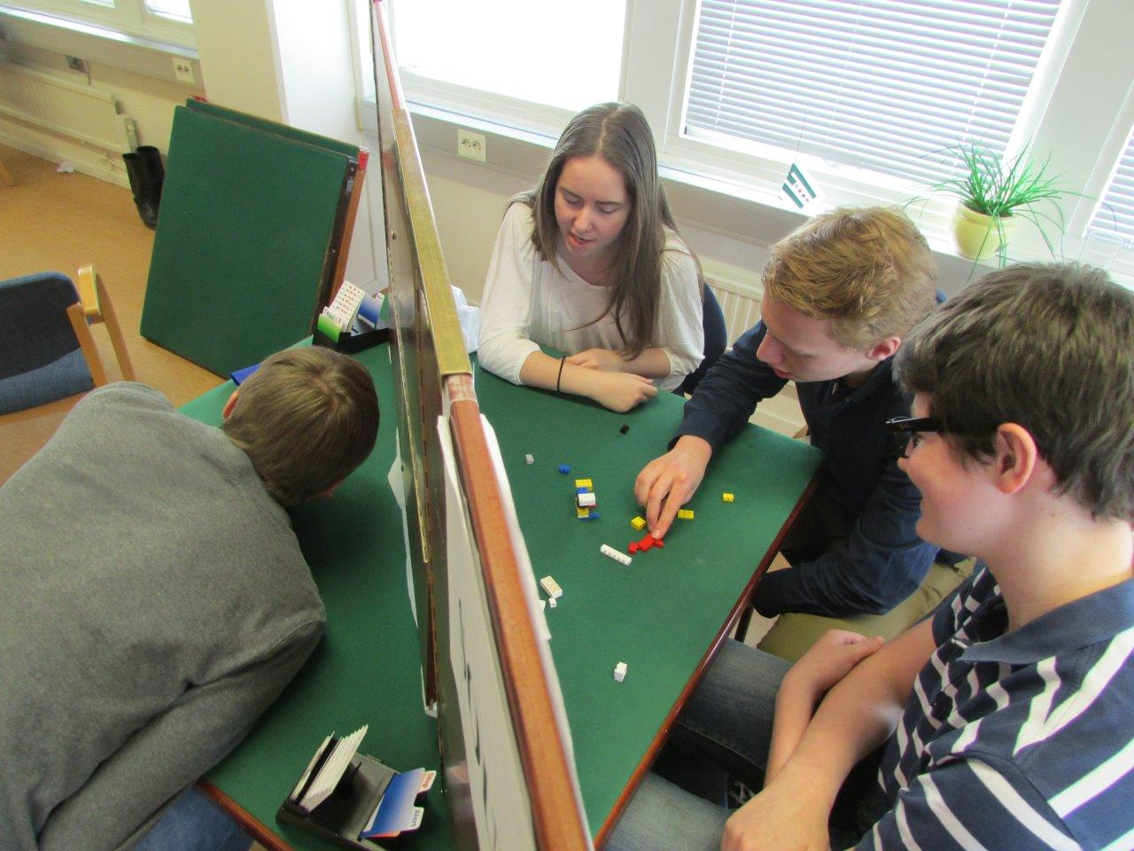
SVENSK BRIDGE – Varför har antalet juniorer minskat?
”De har annat att tänka på”
”Skolan är mer krävande idag än förr”
”Dataspelen konkurrerar ut oss”
”Bridge har inte god image bland unga”
”De som ska göra jobbet, klubbarna, gör det inte”

Slide 6
SVENSK BRIDGE – Vad tycker vi?
”De har annat att tänka på” – ”Skolan är mer krävande idag än förr”
  Vi tror inte skolan i sig är mer krävande idag. Men ung-domar får kanske fler sidointressen till skolan tidigare?
  Kanske ska man ändra åldersinriktning om den tidigare högstadie-rekryteringsbasen inte är lika villig?
”Dataspelen konkurrerar ut oss”
  Möjligen. Kanske tänker ungdomar på annat sätt än förr? Borde vi då inte försöka lära oss hur de tänker?
”Bridge har inte god image bland unga”
  Så vad gör vi för att ändra på det?
”De som ska göra jobbet, klubbarna, gör det inte”
  Kan verkligen klubbarna hantera en uthållig process med alla komponenter? Det tror vi bara delvis på !

Slide 7
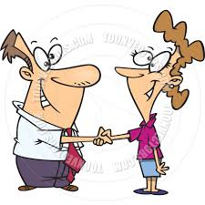
SVENSK BRIDGE – Vad tycker vi?
Juniorerna till SBF: ”Låt oss förutsättningslöst diskutera hur vi kan ändra situationen! Kanske hittar vi gemensamt ett sätt att vända trenden?”

Slide 8
SVENSK BRIDGE – Den onda cirkeln
Klubbarna måste ansvara för juniorverksamheten (rekrytering, utbildning, kvarhållande)
Spelarprofilen blir allt äldre
Ungdomar blir inte hänryckta av att de enda som rekryterar och utbildar är pensionärer
De allt äldre klubbspelarna orkar inte, trots ibland intresse, att bibehålla uthålligheten
När ungdomar som rekryterats och utbildats kommer till klubben är näst yngsta spelaren 60+, de flesta över 70
Ungdomarna tröttnar på att aldrig möta jämnåriga
Spelarprofilen blir allt äldre

Slide 9
SVENSK BRIDGE – Handlingsalternativ
Bibehålla dagens strategi. Det är ändå för svårt att få tag i och behålla juniorer. De som kommer kommer ändå. Att göra något radikalt är för resurskrävande och för dyrt.
Utvärdera att göra något helt nytt och inte minst lära av de nationer som faktiskt lyckats bryta den nedåtgående trenden som under lång tid präglat hela världens juniorbridge.
Juniorerna: Utred alternativ 2! Det behövs då en förutsättningslös diskussion och en hel strategi,
inte små kosmetiska ändringar!

Slide 10
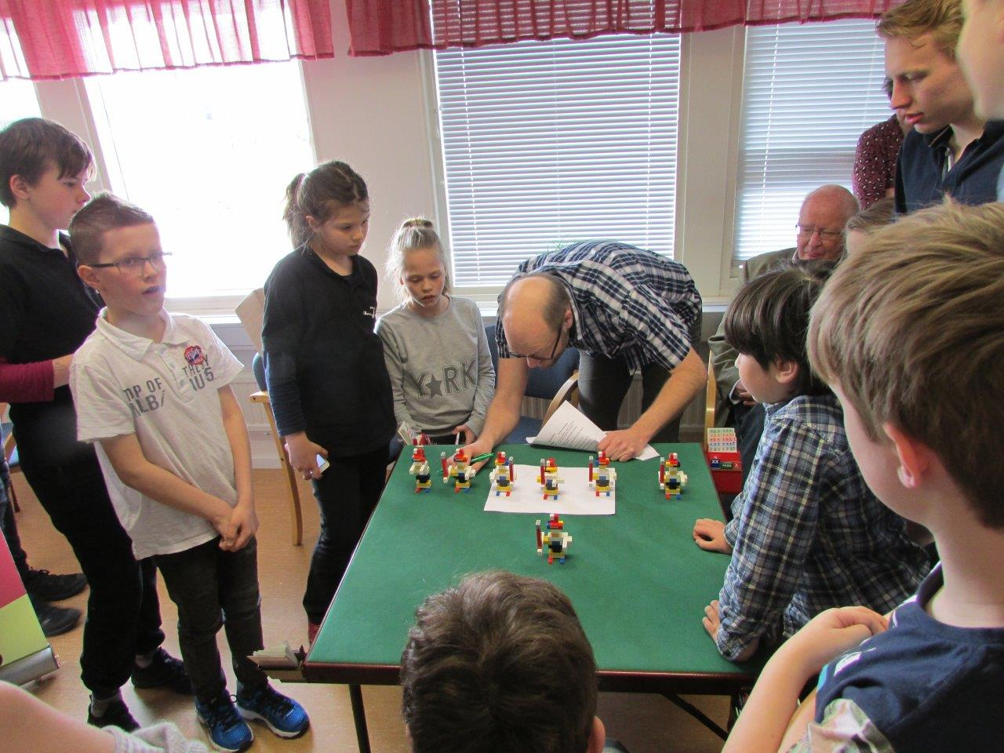
SVENSK BRIDGE – Hur bör man gå framåt?
För det första: hade det funnits ett enkelt svar på detta så hade vi inte suttit här nu.
Det krävs allas vår kreativitet och klokskap för att få fram ett framtidskoncept!

Slide 11
SVENSK BRIDGE – Några områden att belysa
Hur förbättrar vi imagen så att elever, föräldrar och skolledning tycker att det är en bra idé att få in bridge i skolan?
Hur får vi skolledningen att acceptera att vi kommer in?
Hur attraherar vi eleverna vid rekryteringstillfället?
Hur ordnar vi utbildningen? Var, när, hur, vem?
Kan vi ordna tävlingar under utbildningen? Skolmästerskap? Minibridgemästerskap? Läger?
Finns tekniska hjälpmedel som förbättrar utbildningen och gör bridgen mer attraktiv? Online-spel? Appar?
Vad gör vi efter utbildningen? Skolmästerskap? Utmanarmatcher?
Hur kan vi få klubbarna att bli attraktiva för ungdomarna?

Slide 12
SVENSK BRIDGE – Totalkonceptsprincipen
Juniorerna:
Oavsett vad svaren på de frågor vi tar fram blir, så når vi inte framgång om vi inte attackerar och söker lösningar till dem alla!
Därför vill vi få till en diskussion där vi vågar och vill belysa alla aspekter på vi behöver göra för att vända juniorkurvorna uppåt!
Ta den tid en sådan diskussion kräver – det här är för viktigt för att bli ett ”hafsverk”

Slide 13

SVENSK BRIDGE – viktigt att ta med sig...
Vi kanske kommer fram till att vi inte kan vända kurvan
Det kanske visar sig att det en diskussion mynnar ut i är orealistiskt – för resurskrävande, kostnadsdrivande – eller Bridgesverige är inte villiga att göra det som krävs
Vi vill inte förutspå vad en förutsättningslös diskussion kan leda fram till – då är den ju inte förutsättningslös längre
Men här är några saker man kunde fundera på:

Slide 14
SVENSK BRIDGE – några uppslag (inbördes oberoende)
Tillsätt en diskussionsgrupp med en styrelserepresentant och ett antal ”externa” → ett par elitjuniorer, ett par nybörjarjuniorer, ett par distriktsrepresentanter, någon konsulent, någon pedagog, någon skolledare...
  Ge gruppen ett halvår på sig att komma fram till slutledningar
Utse några växtcentra där det finns befintliga resurser (Varberg, Stockholm,...) och möjlighet att skapa ”kritisk massa”
Projektanställ en koordinator som endast sysslar med denna fråga
Se till att kommitteer kommer på plats som jobbar med specfika frågor:
  Koncept/paket för intro på skolor, nytt utbildningsmaterial, PR-material, mästerskap.....

Slide 15
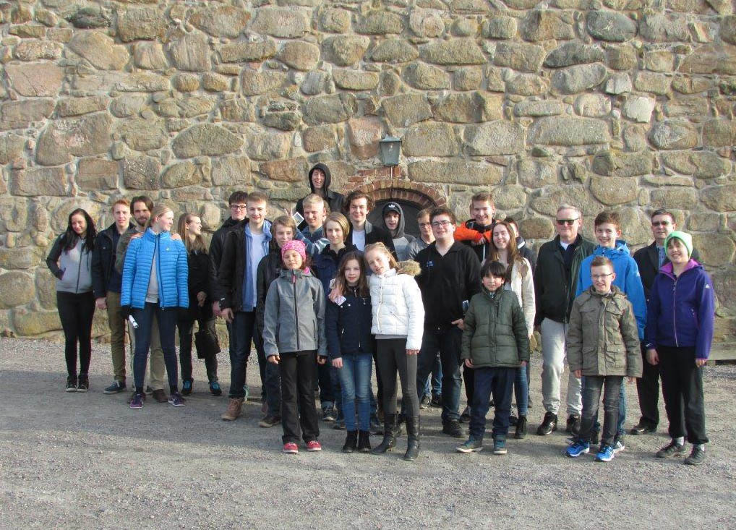
SVENSK BRIDGE – viktigt!
Vi bedömer det som mycket viktigt att SBF är i ”förarsätet” i processen:
SBF har tyngden, erfarenheten, kontakterna och kan ge processen seriositet
OBS! Läsk
TACK FÖR ORDET !

